Slide 1
Interne Hinweise
Die Präsentation für Ihre Siegerehrung wird zeitnah nach dem letzten Spieltag angepasst. Hierbei werden die Daten der abgelaufenen Spielrunde (blau markierten Stellen) durch ByteWorx befüllt.
Die gelb markierten Stellen sind von Ihnen als teilnehmendes Institut zu befüllen. Im Footerbereich der entsprechenden Folie finden Sie Hinweisboxen, die Ihnen erläutern, wie Sie an die Daten kommen. Bitte löschen Sie in der Endversion diese Hinweisboxen.
Für den Fall, dass Sie persönliche Namen (von z.B. Gewinner:innen) veröffentlichen wollen, halten Sie bitte unbedingt Ihre institutsindividuellen internen Vorgaben ein! Die Regelungen „Hinweise zum Datenschutz“ (in den Spiel- und Teilnahmebedingungen) regeln diese Punkte zwar, sind jedoch nur als „Fall back“ zu verstehen, falls eine entsprechende interne Abklärung bzw. die Umsetzung vergessen wurde.
Löschen Sie nach der Bearbeitung diese Seite mit den internen Hinwiesen in Ihrer Endversion

Slide 2
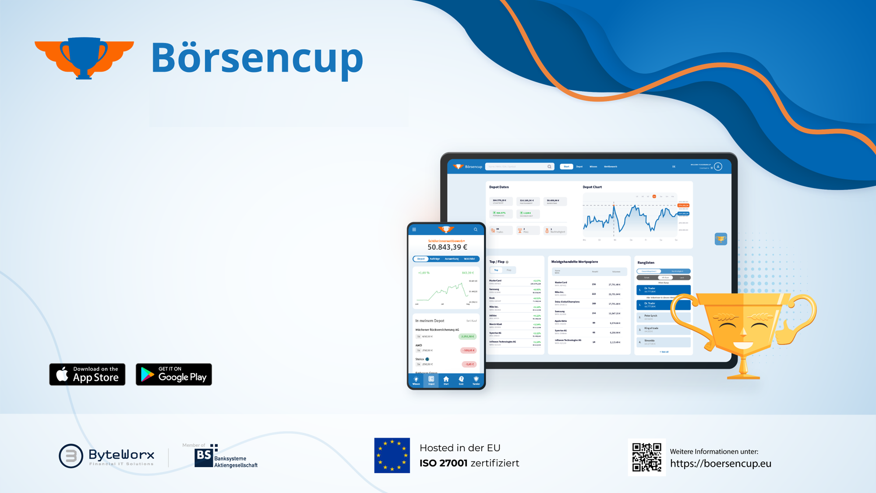


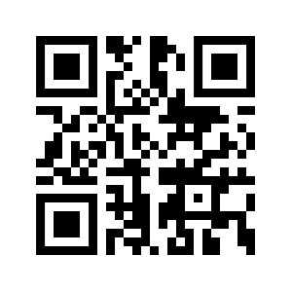
„Wissen, wie die Börse tickt.“
Preisverleihung
zum Börsencup 2024
DD.MM.JJJJ
Börsencup-Webseite:
https://trading.boersencup.eu

Slide 3
Marktrückblick
Wie war die Situation an den Märkten?
OPTIONAL:
Gerne können Sie die ersten Folien dazu nutzen, um auf die Marktentwicklungen in der vergangenen Spielphase und weitere Themen einzugehen. Wählen Sie je nach zeitlichem Rahmen beispielsweise aus den folgenden Themen aus:
Kursentwicklung des DAX und ggf. Dow Jones, Euro Stoxx 50, Gold, Öl (im Spielzeitraum)
Welche Aktien standen im Fokus der Nachrichten?
Was waren die politischen Themen, die die Märkte bewegten?
Wie haben sich Geldpolitik, Leitzinsen und Kapitalmarktzinsen entwickelt?
Wie waren die Wirtschaftsdaten (Inflationsraten, BIP, Rezession)?
Wie legen die deutschen aktuell ihr Geld an (Anzahl der Aktionäre, Höhe des Geldvermögens)?
Wieviel Kaufkraft verlor Bargeld in den letzten 20 Jahren (Chart)?
Wie entwickelte sich der z.B. der MSCI in den letzten 20 Jahren (Chart)?
Guter Union-Investmentfonds z.B. Sparplan über 20 Jahren (Chart)?
Ggf. weitere Grafiken wie DAX-Rendite-Dreieck, Zeitraum schlägt Zeitpunkt
Gute langfristige Vermögensstruktur (Renten, Aktien, Immobilien, Gold, Liquidität)

Slide 4


Börsencup
Spielregeln Kompakt
Anzahl der Depots pro Account: Zwei Depots
(Ein Wettbewerbs- und ein Trainings-Depot)
Startkapital: 100.000 Euro fiktives Spielkapital je Depot
Spielzeitraum: 26. Februar bis 10. Mai 2024
Qualifikationsstichtag: 26. April 2024 (22 Uhr)
(mind. drei abgerechnete Kaufaufträge)
Wertungen: Depotgesamtwert & Nachhaltiger Ertrag
Handelbare Wertpapiere
Beim Börsencup können über 9.000 nationale und internationale Wertpapiere virtuell an der Börse Stuttgart gehandelt werden.
Alle Aktien, die an der Börse Stuttgart gelistet sind
Nachhaltigkeitsindex: „Global Challenges Index“ (GCX)
Ausgewählte Investmentfonds
Ordern
wie die
Profis!
Börse real erleben
Echtzeit-Daten und -Handel
Börsenspaß ohne Risiko
Ziel: Depotwert erhöhen
Sonderregeln
Bezogen auf den aktuellen Depotwert (inkl. Barposition) können bei einem Kauf maximal 20 % in ein Wertpapier investiert werden.
Sogenannte „Penny-Stocks“ können im Börsenspiel nicht gekauft werden. Zum Kaufzeitpunkt muss der gehandelte Kurs des Wertpapiers mindestens 1,00 EUR je Stück betragen.
(Alleinverbindlich sind ausschließlich die aktuellen Spielregeln und Teilnahmebedingungen auf der Börsencup-Webseite bzw. in der App.)

Slide 5

Börsencup
Statistik zu den Teilnehmenden
Börsencup gesamt (alle Institute)
Institute
Aktive teilnehmende VR-Banken: 20
Teilnehmende
Schüler:innen (Teams/Personen): 800/2.400
Teams (alle Wettbewerbe): 1.000
Personen in Teams (alle Wettbewerbe): 3.000
Einzelspielende (alle Wettbewerbe): 2.000
Orders
Aufgegeben: 70.000
Ausgeführt: 62.000
Gesamtumsatz: 410.450.000 Euro

Slide 6
Börsencup
Statistik zu den Teilnehmenden
Unsere-VR-Bank
Teilnehmende
Schüler:innen (Teams/Personen): 100/300
Lehrkräfte: 20
Studierende: 100
Weitere (Personen): 100
Orders
Aufgegeben: 6.500
Ausgeführt: 5.900
Gesamtumsatz: 35.450.000 Euro
Hinweisbox
Daten zu den Teilnehmenden >> siehe ServiceBereich / Dashboard
Daten zu den Orders siehe ServiceBereich / (nach Bearbeitung diese Hinweisbox bitte löschen)

Slide 7
Börsencup
Statistik zum Handel (alle Institute)
Top 5 Aktien nach Performance
?????????????????? + ????? %
?????????????????? + ????? %
?????????????????? + ????? %
?????????????????? + ????? %
?????????????????? + ????? %
Flop 5 Aktien nach Performance
?????????????????? - ????? %
?????????????????? - ????? %
?????????????????? - ????? %
?????????????????? - ????? %
?????????????????? - ????? %
Top 5 meistgehandelte Wertpapiere nach Volumen
?????????????????? ????? TEUR
?????????????????? ????? TEUR
?????????????????? ????? TEUR
?????????????????? ????? TEUR
?????????????????? ????? TEUR
Top 5 meistgehandelte Wertpapiere nach Orderzahl
?????????????????? ????? Orders
?????????????????? ????? Orders
?????????????????? ????? Orders
?????????????????? ????? Orders
?????????????????? ????? Orders

Slide 8


Börsencup
Gewinn/Verlust Betrachtung
Börsencup gesamt (Depotgesamtwert)
100 Accounts haben den Depotwert um mind. 1% erhöht ☺
100 Accounts haben mehr als 1% verloren ☹
Top 3 Depots (alle Wettbewerbe)
Team/Username1: 120.000 Euro (welcher Wettbewerb?)
Team/Username2: 115.000 Euro (welcher Wettbewerb?)
Team/Username3: 110.000 Euro (welcher Wettbewerb?)
Flop 3 Depots (alle Wettbewerbe)
Team/Username1: 90.000 Euro (welcher Wettbewerb?)
Team/Username2: 85.000 Euro (welcher Wettbewerb?)
Team/Username3: 80.000 Euro (welcher Wettbewerb?
Börsencup gesamt (Nachhaltigkeitswertung)
50 Accounts haben mind. ein nachhaltiges Wertpapier gehandelt
100 Accounts haben einen positiven nachhaltigen Ertrag erwirtschaftet ☺
100 Accounts haben einen negativen nachhaltigen Ertrag erwirtschaftet ☹
Top 3 Depots (alle Wettbewerbe)
Team/Username1: + 1.200 Euro (welcher Wettbewerb?)
Team/Username2: + 1.150 Euro (welcher Wettbewerb?)
Team/Username3: + 1.100 Euro (welcher Wettbewerb?)
Flop 3 Depots (alle Wettbewerbe)
Team/Username1: - 900 Euro (welcher Wettbewerb?)
Team/Username2: - 850 Euro (welcher Wettbewerb?)
Team/Username3: - 800 Euro (welcher Wettbewerb?)

Slide 9

Börsencup
Gewinner:innen im Schüler:innenwettbewerb
Börsencup gesamt
Anzahlt Schulen mit mind. einem aktiven Team: 50
Unsere-VR-Bank
Teilnehmende Schulen mit mind. einem aktiven Team: 10
Top 5 Schulen (nach Anzahl aktiver Teams)
Name Schule1 (20 Teams)
Name Schule2 (18 Teams)
Name Schule3 (16 Teams)
Name Schule4 (14 Teams)
Name Schule5 (12 Teams)
Bundessieger
Depotgesamtwert
Platz 1: Teamname1 120.00 Euro (Schule / VR-Bank / Teamgewinn: 500,- Euro)
Platz 2: Teamname1 115.00 Euro (Schule / VR-Bank / Teamgewinn: 300,- Euro)
Platz 3: Teamname1 110.00 Euro (Schule / VR-Bank / Teamgewinn: 150,- Euro)
Nachhaltiger Ertrag (Zusatzpreis)
Teamname1 1.200 Euro nachhaltiger Ertrag (Schule / VR-Bank / Teamgewinn: 300,- Euro)
Herzlichen Glückwunsch!!!
Hinweisbox
Die Anzahl der Teams je Schule können Sie über den Benutzerexport ermitteln (Servicebereich / Export)
(nach Bearbeitung diese Hinweisbox bitte löschen)

Slide 10
Börsencup
Gewinner:innen im Schüler:innenwettbewerb
Sieger:innen unserer VR-Bank
Herzlichen Glückwunsch!!!
2. Platz
??? Euro für das Team
1. Platz
??? Euro für das Team
3. Platz
??? Euro für das Team
Teamname 1
mit Namen der Teammitglieder Schule
und einer Performance von
+ 7,27% (Depotwert: ???)
Teamname 1
mit Namen der Teammitglieder Schule
und einer Performance von
+ 9,27% (Depotwert: ???)
Teamname 1
mit Namen der Teammitglieder Schule
und einer Performance von
+ 4,27% (Depotwert: ???)
Hinweisbox
Fügen Sie in die blauen Boxen die Gewinne ein.
Ergänzen Sie die Namen der Teammitglieder, die zugehörige Schule und die Depotperformance.
(nach Bearbeitung diese Hinweisbox bitte löschen)

Slide 11
Börsencup
Gewinner:innen im Wettbewerb für VR-Banken-Azubis
Börsencup gesamt
Anzahlt Accounts mit mind. einem aktiven Team: 20
Bundessieger
Depotgesamtwert
Platz 1: Teamname1 120.00 Euro ( VR-Bank / Teamgewinn: 500,- Euro)
Platz 2: Teamname1 115.00 Euro ( VR-Bank / Teamgewinn: 300,- Euro)
Platz 3: Teamname1 110.00 Euro ( VR-Bank / Teamgewinn: 150,- Euro)
Nachhaltiger Ertrag (Zusatzpreis)
Teamname1 1.200 Euro nachhaltiger Ertrag ( VR-Bank / Teamgewinn: 300,- Euro)
Herzlichen Glückwunsch!!!

Slide 12
Börsencup
Gewinner:innen im Wettbewerb für VR-Banken-Azubis
Sieger:innen unserer VR-Bank
Herzlichen Glückwunsch!!!
2. Platz
??? Euro für das Team
1. Platz
??? Euro für das Team
3. Platz
??? Euro für das Team
Teamname 1
mit Namen der Teammitglieder Schule
und einer Performance von
+ 7,27% (Depotwert: ???)
Teamname 1
mit Namen der Teammitglieder Schule
und einer Performance von
+ 9,27% (Depotwert: ???)
Teamname 1
mit Namen der Teammitglieder Schule
und einer Performance von
+ 4,27% (Depotwert: ???)
Hinweisbox
Fügen Sie in die blauen Boxen die Gewinne ein.
Ergänzen Sie die Namen der Teammitglieder, die zugehörige Schule und die Depotperformance.
(nach Bearbeitung diese Hinweisbox bitte löschen)

Slide 13
Börsencup
Gewinner:innen weiterer Wettbewerb
Sieger:innen unserer VR-Bank
Herzlichen Glückwunsch!!!
2. Platz
??? Euro für das Team
1. Platz
??? Euro für das Team
3. Platz
??? Euro für das Team
Teamname 1
mit Namen der Teammitglieder Schule
und einer Performance von
+ 7,27% (Depotwert: ???)
Teamname 1
mit Namen der Teammitglieder Schule
und einer Performance von
+ 9,27% (Depotwert: ???)
Teamname 1
mit Namen der Teammitglieder Schule
und einer Performance von
+ 4,27% (Depotwert: ???)
Hinweisbox
Fügen Sie in die blauen Boxen die Gewinne ein.
Ergänzen Sie die Namen der Teammitglieder, die zugehörige Schule und die Depotperformance.
(nach Bearbeitung diese Hinweisbox bitte löschen)

Slide 14

Vielen Dank
für die spannende Spielrunde
und bis zum nächsten Börsencup!

